Slide 1
Τροποποίηση Παραγόντων Τρόπου Ζωής: Ειδικές δίαιτες στο ΣΔ
Βαβουρανάκη Γεωργία
Διαιτολόγος-Διατροφολόγος, Διδάκτωρ ΕΚΠΑ

Slide 2
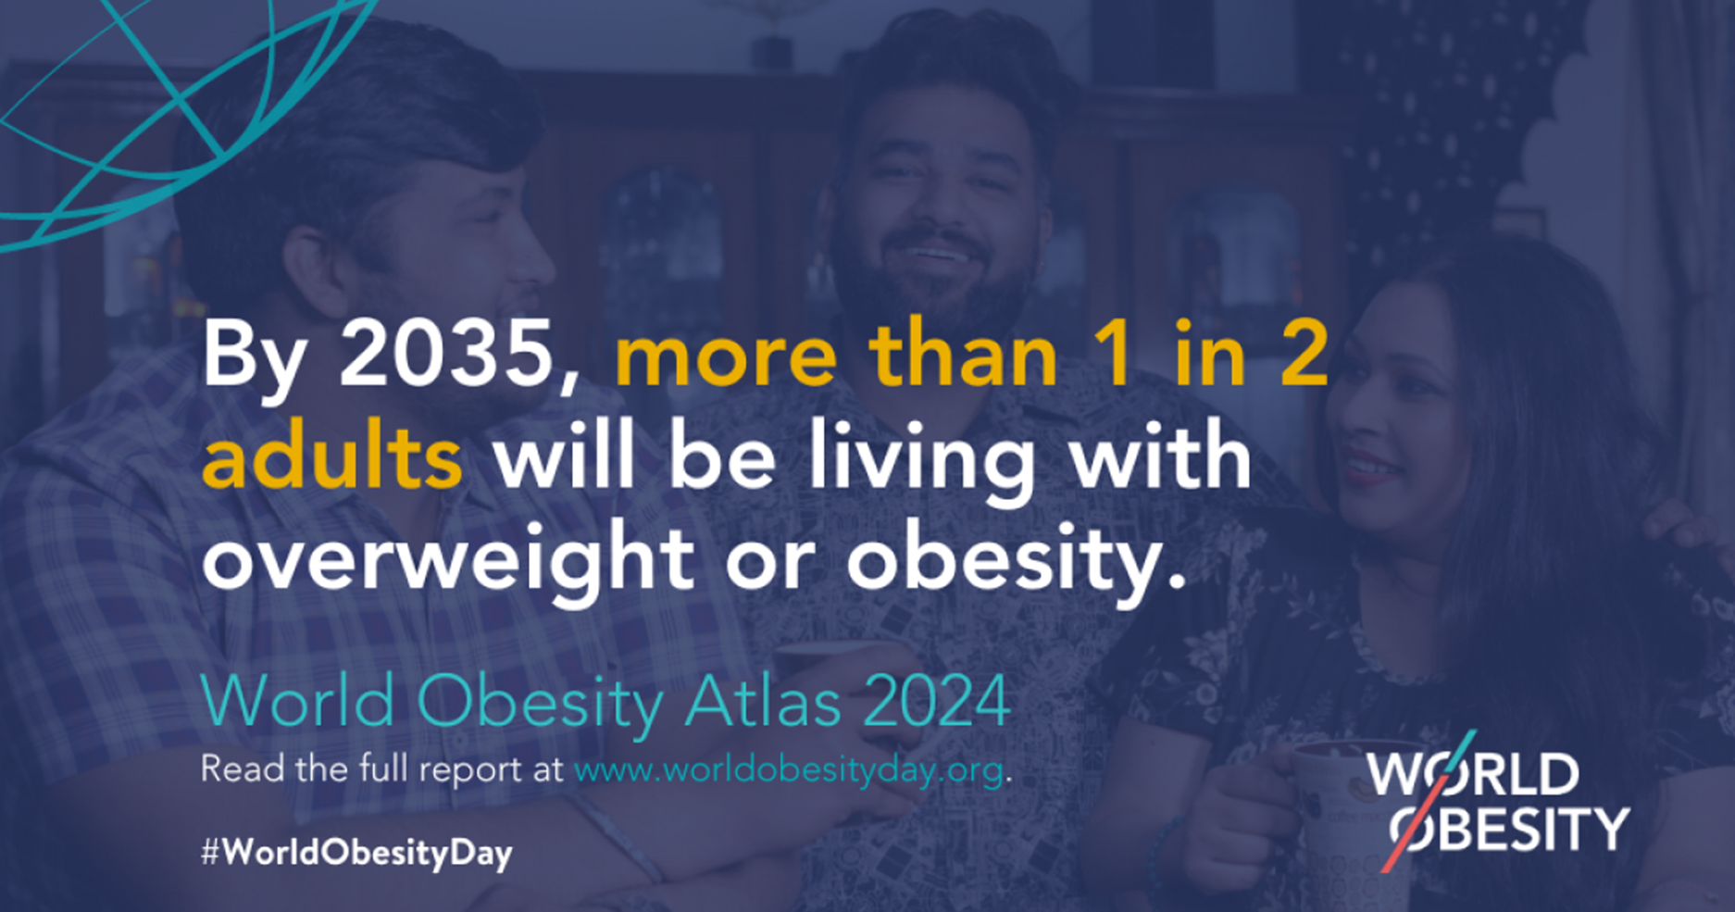
Παχυσαρκία στο κόσμο

Slide 3
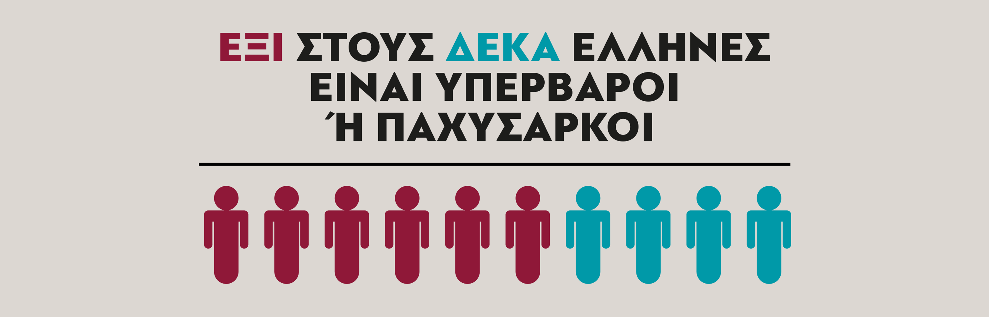
Παχυσαρκία στην Ελλάδα

Slide 4
Παχυσαρκία και Παγκόσμιος Οργανισμός Υγείας (ΠΟΥ)
Για τους ενήλικες, ο ΠΟΥ ορίζει το υπέρβαρο και την παχυσαρκία ως εξής:
Το υπέρβαρο όταν ο ΔΜΣ μεγαλύτερος ή ίσος με 25. και
Παχυσαρκία όταν ο ΔΜΣ μεγαλύτερος ή ίσος με 30.

Slide 5
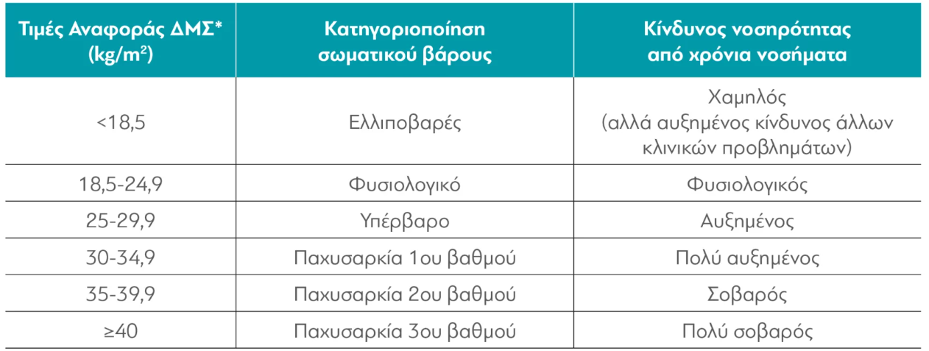

Slide 6
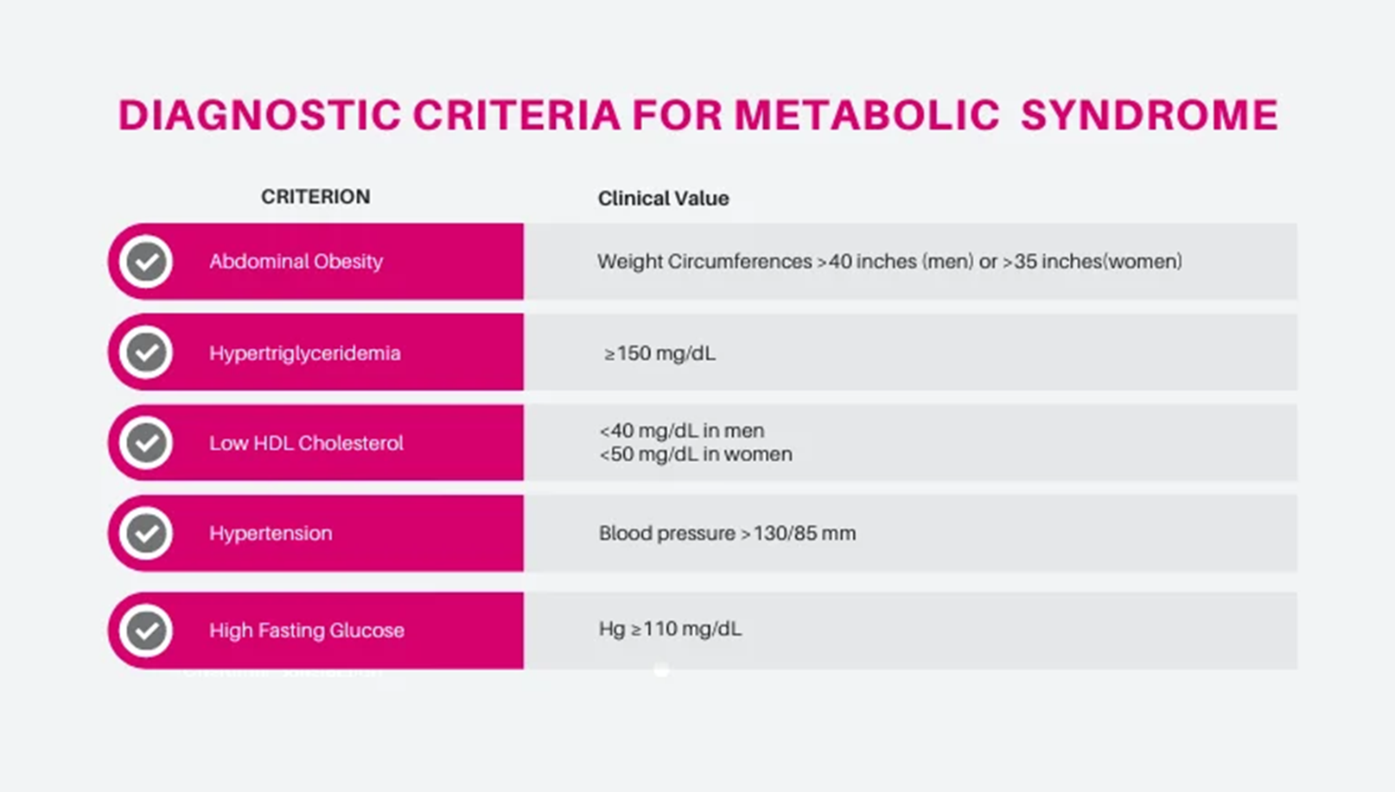
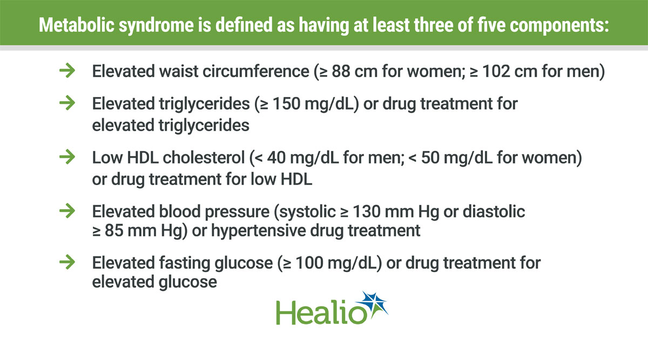
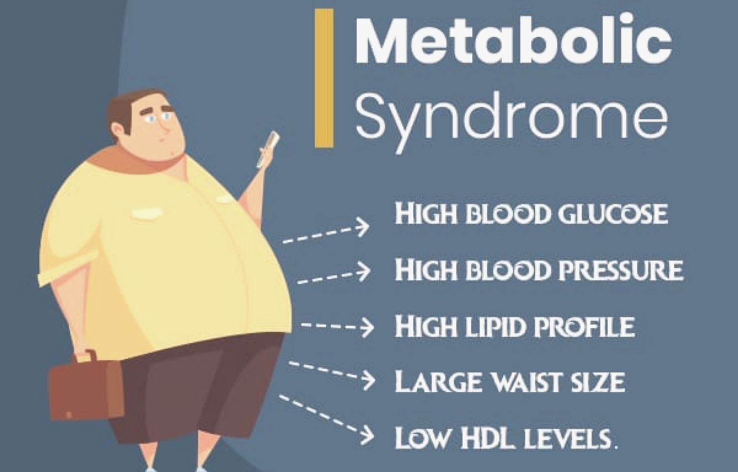

Slide 7
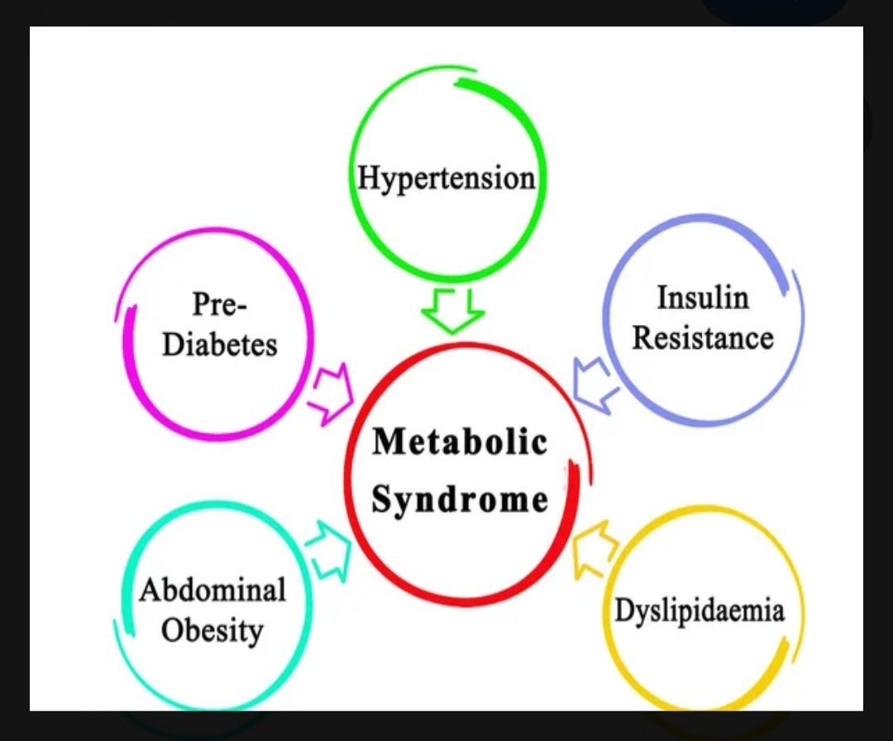
Metabolic Syndrome

Slide 8
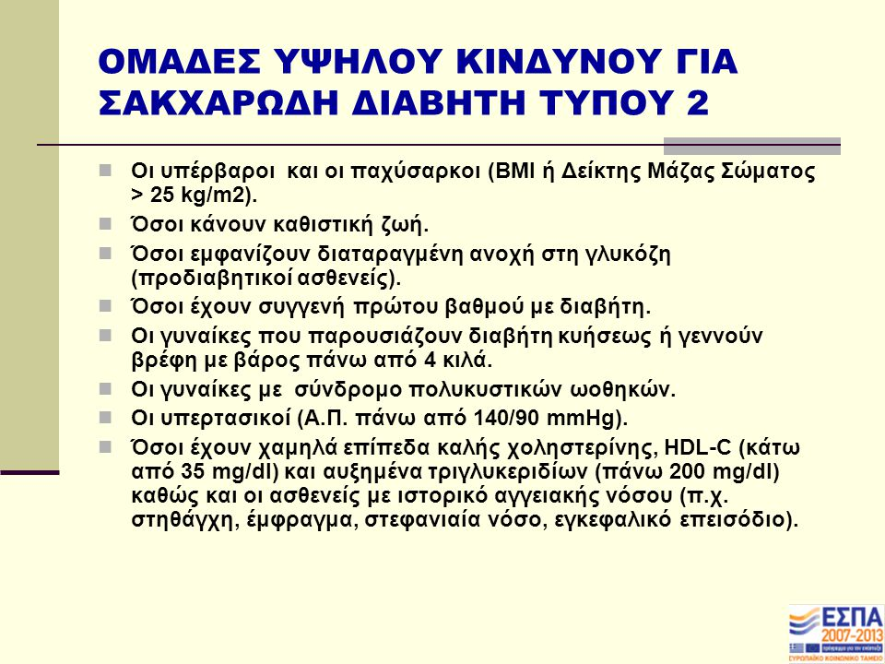

Slide 9
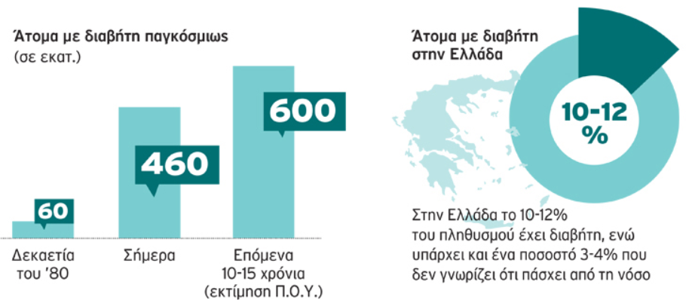
Διαβήτη στο κόσμο και στην Ελλάδα

Slide 10
Τρόποι παρέμβασης στο ΣΔ
Προγράμματα υγιεινοδιαιτητικής παρέμβασης
Μείωση του σωματικού βάρους κατά τουλάχιστον 5%, εφόσον είναι αυξημένο
Μείωση του ολικού λίπους σε <30% της ημερήσιας ενεργειακής πρόσληψης
Μείωση του κεκορεσμένου λίπους (συμπεριλαμβανομένων και των trans λιπαρών οξέων) σε <10% της ημερήσιας ενεργειακής πρόσληψης
Αύξηση της πρόσληψης φυτικών ινών (τουλάχιστον 25-35 g ημερησίως)

Slide 11
Τρόποι παρέμβασης στο ΣΔ
Σωματική δραστηριότητα τουλάχιστον 30 λεπτά μέτριας έντασης άσκηση ημερησίως, τουλάχιστον 4 φορές την εβδομάδα.
Ιδιαίτερα σημαντική συνιστώσα των προγραμμάτων πρόληψης πρέπει να είναι η εκπαίδευση με στόχο την προσπάθεια αλλαγή του τρόπου σκέψης και συμπεριφοράς των ατόμων προκειμένου να αυξηθεί η πιθανότητα υιοθέτησης και εφαρμογής των παραπάνω συστάσεων.

Slide 12
Τρόποι παρέμβασης στο ΣΔ
Ένα σημαντικό χαρακτηριστικό των προγραμμάτων αλλαγής του τρόπου ζωής είναι η μακροχρόνια επίδρασή τους στην πρόληψη (ή καθυστέρηση) ανάπτυξης του ΣΔ, ακόμα και μετά τη διακοπή του εντατικού προγράμματος.

Slide 13
Δίαιτα στη πρόληψη του Σακχαρώδους Διαβήτη
Μείωση των προσλαμβανόμενων θερμίδων, ώστε να μειωθεί το σωματικό βάρος τουλάχιστον 5-7% του αρχικού σωματικού βάρους σε υπέρβαρα και παχύσαρκα άτομα.
Μείωση της πρόσληψης του κεκορεσμένου λίπους σε <10% της ημερήσιας ενεργειακής πρόσληψης και των trans λιπαρών οξέων.
Αύξηση της πρόσληψης φυτικών ινών (τουλάχιστον 25-30 gr ημερησίως).
Το πρόγραμμα διατροφής θα πρέπει να είναι εξατομικευμένο και να έχει καταρτιστεί από διαιτολόγο με εμπειρία σε θέματα Σακχαρώδους Διαβήτη.

Slide 14
Δίαιτα στη πρόληψη του Σακχαρώδους Διαβήτη
Σύμφωνα με τα πιο πρόσφατα επιστημονικά δεδομένα και οδηγίες δεν υπάρχει ιδανική αναλογία υδατανθράκων, πρωτεϊνών και λιπιδίων.
Η κατανομή των μακροθρεπτικών συστατικών θα πρέπει να εξατομικεύεται ανάλογα με τις ιδιαιτερότητες του κάθε ατόμου και τους μεταβολικούς του στόχους.

Slide 15
Δίαιτα στη θεραπεία του ΣΔ
Οι στόχοι της δίαιτας είναι να εξασφαλίζει:
Την ενδεικνυόμενη ενεργειακή πρόσληψη, ανάλογα με το αν απαιτείται μείωση, διατήρηση ή αύξηση του σωματικού βάρους.
Την κατάλληλη ποιοτική σύνθεση του διαιτολογίου, προσαρμοσμένη ανάλογα και με τη συνύπαρξη άλλων παθολογικών καταστάσεων.
Την αρμόζουσα κατανομή των γευμάτων στο εικοσιτετράωρο, ιδιαίτερα στα ινσουλινοθεραπευόμενα άτομα.

Slide 16
Δίαιτα στη θεραπεία του ΣΔ
Διάφορες δίαιτες μπορούν να βελτιώσουν τον γλυκαιμικό έλεγχο και τους παράγοντες καρδιαγγειακού κινδύνου όπως:
Οι δίαιτες χαμηλού λίπους,
Η μείωση του γλυκαιμικού δείκτη,
Η Μεσογειακή δίαιτα,
μια Χορτοφαγική δίαιτα ή
Μια δίαιτα με μειωμένους υδατάνθρακες,
Χωρίς καμία από αυτές να μπορεί να θεωρηθεί ιδανική.

Slide 17
Δίαιτα στη θεραπεία του ΣΔ
Η διατροφική θεραπεία συστήνεται σε όλα τα άτομα με ΣΔτ1 και ΣΔτ2, ως ένα αποτελεσματικό συστατικό της συνολικής θεραπείας τους.
Τα άτομα με ΣΔ πρέπει να λαμβάνουν εξατομικευμένη διατροφική θεραπεία, που να επιτυγχάνει τους προσωπικούς τους στόχους, κατά προτίμηση από εξειδικευμένο διαιτολόγο
Στα άτομα με ΣΔτ1 με εντατικοποιημένο σχήμα ινσουλινοθεραπείας η μέτρηση των υδατανθράκων βελτιώνει τον γλυκαιμικό έλεγχο

Slide 18
Δίαιτα στη θεραπεία του ΣΔ
Στα άτομα με ΣΔτ2 και με σταθερές δόσεις ινσουλίνης καθημερινά, η σταθερή πρόσληψη υδατανθράκων χρονικά και ποσοτικά βελτιώνει τον γλυκαιμικό έλεγχο και μειώνει τον κίνδυνο υπογλυκαιμίας.
Μια διατροφική προσέγγιση που στοχεύει στον έλεγχο των μερίδων και στις ισορροπημένες επιλογές είναι πιθανότατα η καταλληλότερη για αυτά τα άτομα με ΣΔτ2.

Slide 19
Διατροφή- PREDIMED STUDY
Στη μελέτη Prevencion con Dieta Mediterranea (PREDIMED), μεταξύ των ατόμων με υψηλό καρδιαγγειακό κίνδυνο (49% είχαν ΣΔ), μια Μεσογειακή διατροφή συμπληρωμένη με ελαιόλαδο ή ξηρούς καρπούς μείωσε τη συχνότητα εμφάνισης σημαντικών καρδιαγγειακών επεισοδίων.

Slide 20
Υδατάνθρακες & Σακχαρώδης Διαβήτης
Να επιλέγετε ροφές που περιέχουν υδατάνθρακες από δημητριακά ολικής αλέσεως, φρούτα, λαχανικά και γάλα χαμηλών λιπαρών.
Ο ρόλος της δίαιτας χαμηλών υδατανθράκων στους ασθενείς με ΣΔ παραμένει ασαφής.
Μια πρόσφατη μετα-ανάλυση βασισμένη σε 10 RCTs που περιλάμβανε 1376 άτομα έδειξε ότι τα αποτελέσματα μείωσης της γλυκόζης των διαιτών με χαμηλή και υψηλή περιεκτικότητα σε υδατάνθρακες είναι παρόμοια μετά από 1 έτος ή αργότερα και δεν έχουν σημαντική επίδραση στο βάρος ή στη χοληστερόλη λιποπρωτεϊνών χαμηλής πυκνότητας. LDL-C) επίπεδα.

Slide 21
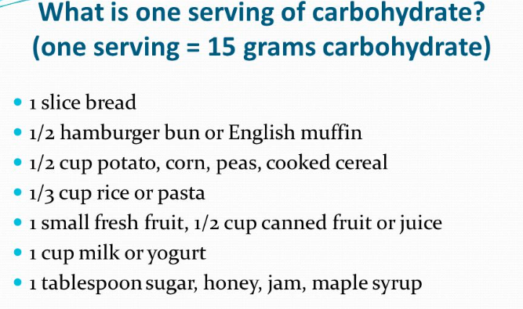

Slide 22
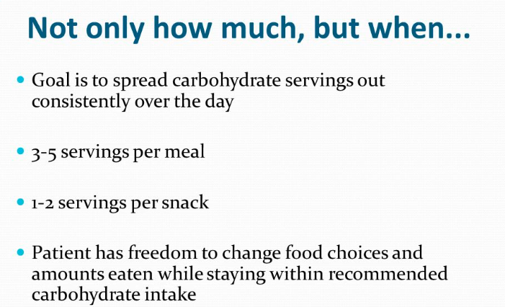

Slide 23
Λίπη και Σακχαρώδης Διαβήτης
Η ιδανική ποσότητα διατροφικού λίπους για άτομα με ΣΔ είναι αμφιλεγόμενη. Αρκετές RCT συμπεριλαμβανομένων ασθενών με ΣΔ έχουν αναφέρει ότι το
Μεσογειακό διατροφικό μοτίβο, πλούσιο σε πολυακόρεστα και μονοακόρεστα λίπη, μπορεί να βελτιώσει τόσο τον γλυκαιμικό έλεγχο όσο και τα λιπίδια του αίματος.
Τα συμπληρώματα με ω-3 λιπαρά οξέα δεν έχει αποδειχθεί ότι βελτιώνουν τον γλυκαιμικό έλεγχο σε άτομα με ΣΔ και
Οι RCT δεν υποστηρίζουν τη σύσταση συμπληρωμάτων ω-3 για την πρωτογενή ή δευτερογενή πρόληψη της καρδιαγγειακής νόσου.

Slide 24
Λίπη και Σακχαρώδης Διαβήτης
Η μείωση των καρδιαγγειακών συμβαμάτων με Icosapent Ethyl-Δοκιμή παρέμβασης (REDUCE-IT)- με χρήση υψηλότερης δόσης ω3-λιπαρών οξέων (4 g/ημέρα) σε ασθενείς με επίμονα αυξημένα τριγλυκερίδια και είτε με ήδη υπάρχουσα καρδιαγγειακή νόσο ή DM και τουλάχιστον έναν άλλο παράγοντα κινδύνου καρδιαγγειακής νόσο- έδειξε σημαντική μείωση του πρωτεύοντος καταληκτικού σημείου των μειζόνων ανεπιθύμητων καρδιαγγειακών συμβάντων.
Οι ασθενείς με ΣΔ θα πρέπει να ακολουθούν τις οδηγίες για το γενικό πληθυσμό για τις συνιστώμενες προσλήψεις κορεσμένων λιπαρών, διατροφικής χοληστερόλης και τρανς λιπαρών.
Γενικά, τα τρανς λιπαρά πρέπει να αποφεύγονται.

Slide 25
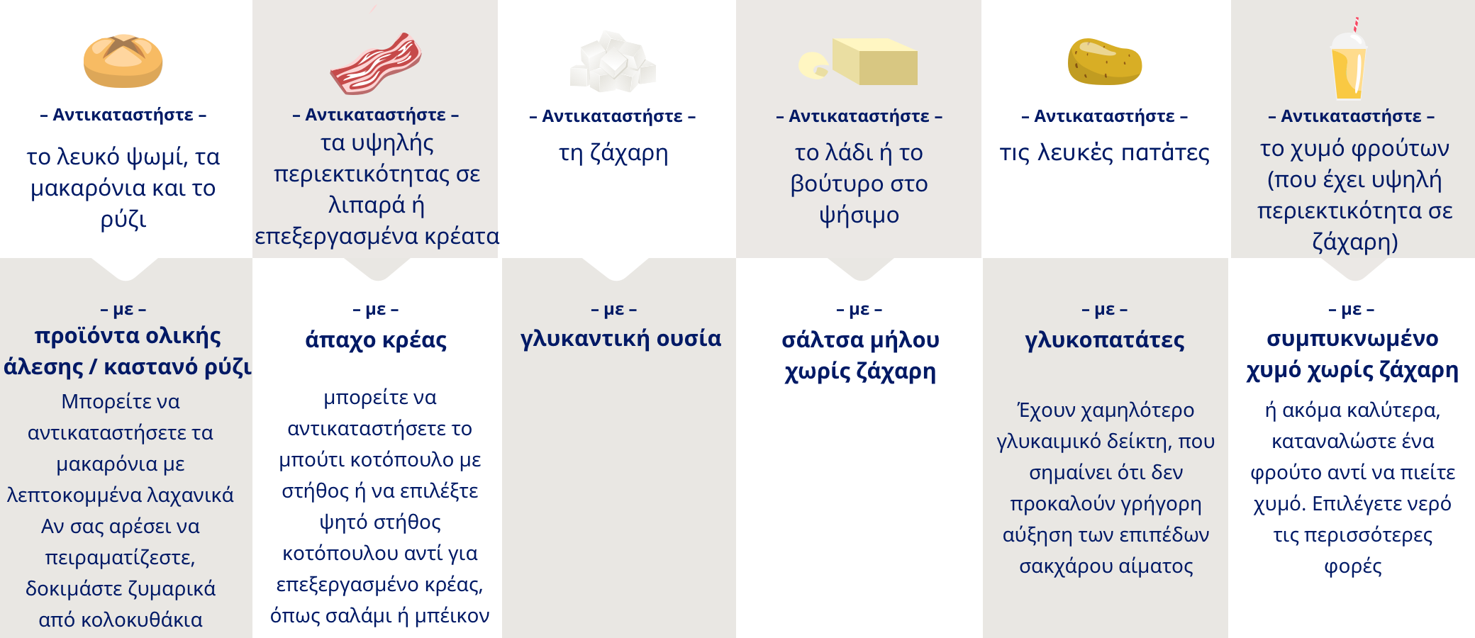
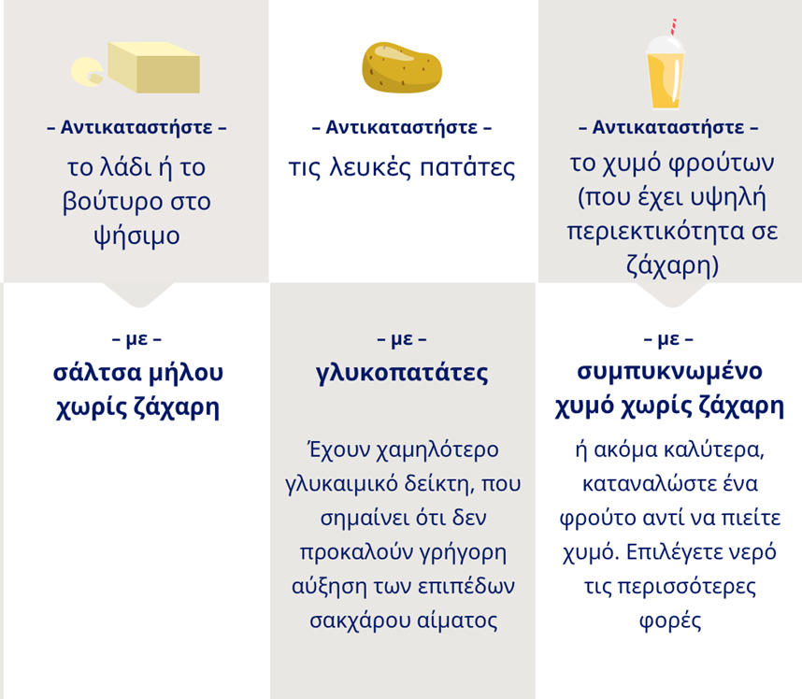
Ποιες τροφές να αποφεύγετε και ποιες να προτιματε

Slide 26
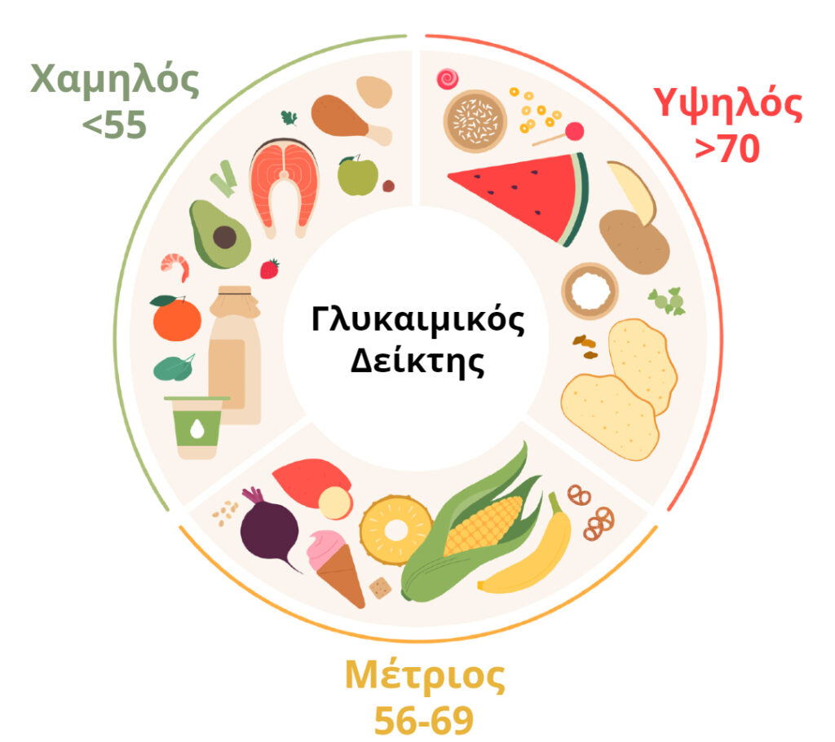
Γλυκαιμικός Δείκτης

Slide 27
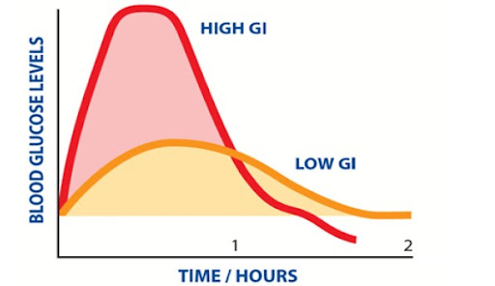
Γλυκαιμικός Δείκτης και Γλυκόζη στο αίμα

Slide 28
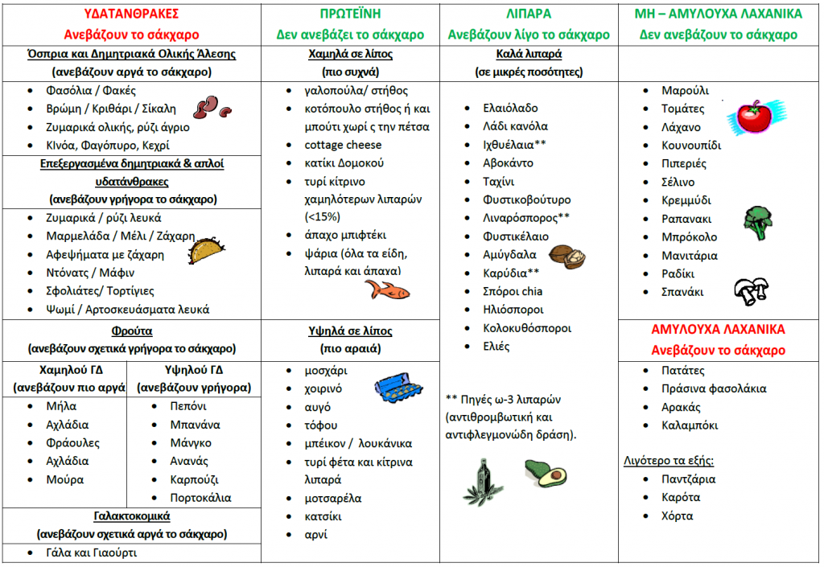
Γλυκαιμικός Δείκτης

Slide 29
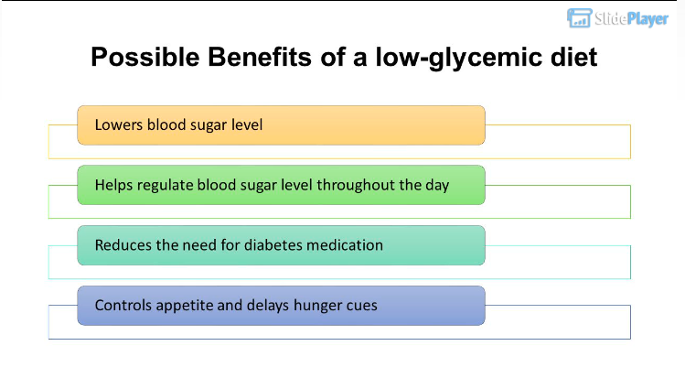

Slide 30
Πρωινό
Το πρωί, η ινσουλινοαντίσταση είναι μεγαλύτερη, επομένως χρειάζεται προσοχή στην ποσότητα, και φυσικά την ποιότητα των υδατανθράκων που καταναλώνονται.
Για παράδειγμα, μια κλασσική επιλογή πρωινού, όπως γάλα με δημητριακά πρωινού μπορεί να μην ευνοεί την ευγλυκαιμία σε ορισμένα άτομα με διαβήτη.

Slide 31
Πρωινό
Στόχος είναι η διαμόρφωση ενός πλήρους γεύματος, με πηγή υδατάνθρακα (ολικής άλεσης), πρωτεΐνης και λαχανικά ή φρούτα.
Επιλέξτε προϊόντα ολικής άλεσης, φρούτα με τη φλούδα, λαχανικά, ξηρούς καρπούς και σπόρους, και πρωτεΐνη! Σκοπός είναι η δημιουργία ενός πλήρους γεύματος!

Slide 32
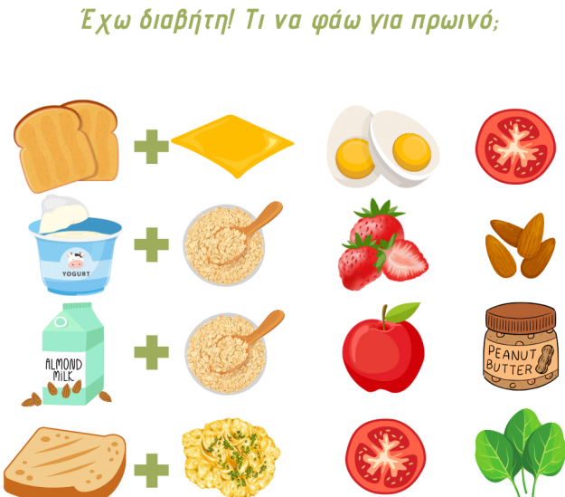
Πρωινό
Μερικές ιδέες πρωινού είναι:
Τοστ με τυρί, αυγό και λαχανικά.
Τορτίγια με λαχανικά, αβοκάντο και τυρί cottage.
Ψωμί ή μικρή τορτίγια με ομελέτα και λαχανικά.
Ψωμί με αβοκάντο και αυγό και καπνιστό σολομό.
Γιαούρτι με βρώμη και φρούτο και βούτυρο ξηρών καρπών ή ξηρούς καρπούς
Κρέμα βρώμης με φυτικό ρόφημα χωρίς ζάχαρη, μούρα και ξηρούς καρπούς
Overnight oats με γιαούρτι, φυτικό ρόφημα, σπόρους chia, βρώμη, φρούτο και βούτυρο ξηρών καρπών.
Ομελέτα με λαχανικά και ψωμί ολικής άλεσης.

Slide 33
Βιταμίνες και μικροθρεπτικά συστατικά
Δεν συνιστάται η λήψη συμπληρωμάτων βιταμινών ή μικροθρεπτικών συστατικών για τη μείωση του κινδύνου ΣΔ ή καρδιαγγειακής νόσου σε ασθενείς με ΣΔ.
Κατανάλωση αλκοόλ
Η μέτρια πρόσληψη αλκοόλ δεν πρέπει να προωθείται ως μέσο προστασίας από την καρδιαγγειακή νόσο.

Slide 34
Καφές και τσάι
Η κατανάλωση >4 φλιτζάνια καφέ την ημέρα συσχετίστηκε με χαμηλότερο κίνδυνο καρδιαγγειακής νόσου σε Φινλανδούς ασθενείς με ΣΔ.
. Σε μια μετα-ανάλυση 18 μελετών παρατήρησης, η αύξηση της κατανάλωσης καφέ ή τσαγιού φάνηκε να μειώνει τον κίνδυνο ΣΔ.

Slide 35
Κετογονική δίαιτα έναντι Μεσογειακής διατροφής
Το Keto-Med ήταν μια τυχαιοποιημένη, διασταυρούμενη δοκιμή.
Σαράντα συμμετέχοντες ηλικίας ≥18 ετών με προ διαβήτη ή ΣΔ2 ακολούθησαν την καλά διαμορφωμένη κετογονική δίαιτα (WFKD) και τη Μεσογειακή-συν δίαιτα (Med-Plus) για 12 εβδομάδες η καθεμία, με τυχαία σειρά.
Το MedPlus περιλάμβανε όσπρια, φρούτα και ολόκληρα, δημητριακά, ενώ το WFKD τα απέφυγε.
Το πρωταρχικό αποτέλεσμα ήταν η ποσοστιαία αλλαγή στη γλυκοζυλιωμένη αιμοσφαιρίνη (HbA1c) μετά από 12 εβδομάδες σε κάθε δίαιτα. Τα δευτερεύοντα και διερευνητικά αποτελέσματα περιλάμβαναν ποσοστιαίες αλλαγές στο σωματικό βάρος, την ινσουλίνη νηστείας, τη γλυκόζη και τα λιπίδια του αίματος, μέση γλυκόζη από τη συνεχή παρακολούθηση γλυκόζης (CGM) και πρόσληψη θρεπτικών συστατικών.

Slide 36
Κετογονική δίαιτα έναντι Μεσογειακής διατροφής αποτελέσματα
Οι τιμές της HbA1c δεν διέφεραν μεταξύ των διαιτών στις 12 εβδομάδες.
Τα τριγλυκερίδια μειώθηκαν περισσότερο για το WFKD [ποσοστιαίες αλλαγές, −16% σε σύγκριση με −5% για το MedPlus. P = 0,02] και η LDL χοληστερόλη ήταν υψηλότερη για το WFKD [ποσοστιαίες αλλαγές, +10% σε σύγκριση με −5% για το Med-Plus; Ρ = 0,01].
Το βάρος μειώθηκε 8% για το WFKD σε σύγκριση με το 7% Med-Plus και η HDL χοληστερόλη αυξήθηκε κατά 11% για το WFKD σε σύγκριση με 7% για το Med-Plus.
Ωστόσο, υπήρξε μια σημαντική αλληλεπίδραση διατροφής × και για τα δύο. Οι συμμετέχοντες είχαν χαμηλότερη πρόσληψη φυτικών ινών και 3 θρεπτικών συστατικών στο WFKD σε σύγκριση με το MedPlus.
Τα δεδομένα παρακολούθησης, δώδεκα εβδομάδων, υποδηλώνουν ότι το Med-Plus είναι πιο βιώσιμο.

Slide 37
Διαλειμματική νηστεία (ΔΝ)
Η διαλειμματική νηστεία ωφελεί την ανθρώπινη υγεία με πολλούς τρόπους, όπως η απώλεια βάρους, η πρόληψη μεταβολικών ασθενειών και η βελτίωση της ανοχής στη γλυκόζη και της μυϊκής λειτουργίας.
Τα θετικά αποτελέσματα στην απώλεια βάρους από τη ΔΝ έχουν μελετηθεί, τόσο σε ανθρώπους όσο και σε ζώα.
Εν τω μεταξύ, έχουν βρεθεί και αρνητικές επιδράσεις να συνοδεύουν τη ΔΝ. Corley et al. έχουν επισημάνει τον αυξημένο κίνδυνο υπογλυκαιμίας με ΔΝ όταν εφαρμόζεται σε ασθενείς με ΣΔ2.
Υπάρχουν επίσης διαφορετικές απόψεις σχετικά με άλλες επιδράσεις που προκαλεί η ΔΝ, όπως το εάν η παραλλαγή της μικροχλωρίδας του εντέρου εμφανίζεται ή όχι μετά τη νηστεία, κάτι που απαιτεί περισσότερες μελέτες.

Slide 38
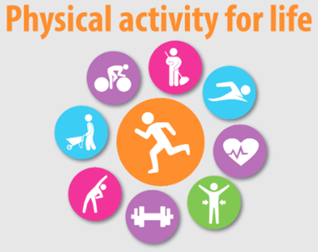
Φυσική Δραστηριότητα
Η άσκηση παίζει καθοριστικό ρόλο στη διαχείριση αυτών των καταστάσεων. Τόσο η αερόβια όσο και η άσκηση με αντίσταση έχει αποδειχθεί ότι έχουν θετικό αντίκτυπο στην ευαισθησία στην ινσουλίνη και στη μεταβολική υγεία.
Οι περισσότεροι ενήλικες με διαβήτη τύπου 1 και τύπου 2 θα πρέπει να συμμετέχουν σε 150 λεπτά ή περισσότερο αερόβια δραστηριότητα μέτριας έως έντονης έντασης την εβδομάδα, κατανεμημένη σε τουλάχιστον 3 ημέρες/εβδομάδα, με όχι περισσότερες από 2 συνεχόμενες ημέρες χωρίς δραστηριότητα.

Slide 39

Φυσική Δραστηριότητα
Όλοι οι ενήλικες, και ιδιαίτερα εκείνοι με διαβήτη τύπου 2, θα πρέπει να μειώσουν τον χρόνο που αφιερώνουν καθημερινά στη καθιστική ζωή. Το παρατεταμένο κάθισμα θα πρέπει να διακόπτεται κάθε 30 λεπτά για οφέλη από τη γλυκόζη του αίματος.
Η προπόνηση ευκαμψίας και η προπόνηση ισορροπίας συνιστώνται 2-3 φορές την εβδομάδα για ενήλικες μεγαλύτερης ηλικίας με διαβήτη. Η γιόγκα και το τάι τσι μπορούν να συμπεριληφθούν με βάση τις ατομικές προτιμήσεις για την αύξηση της ευκαμψίας, της μυϊκής δύναμης και της ισορροπίας.

Slide 40
Συμπεράσματα
Η θεραπεία και η πρόληψη του διαβήτη και του μεταβολικού συνδρόμου μπορεί να γίνει εστιάζοντας σε:
Μείωση των ‘’κακών΄΄ υδατανθράκων στη διατροφή,
Τρώγοντας μικρά και τακτικά γεύματα,
Συμμετοχή σε τακτική άσκηση και
Διατήρηση μυϊκής μάζας,
Τα άτομα μπορούν να λάβουν προληπτικά μέτρα για τη βελτίωση της μεταβολικής τους υγείας και της συνολικής ευημερίας τους.

Slide 41

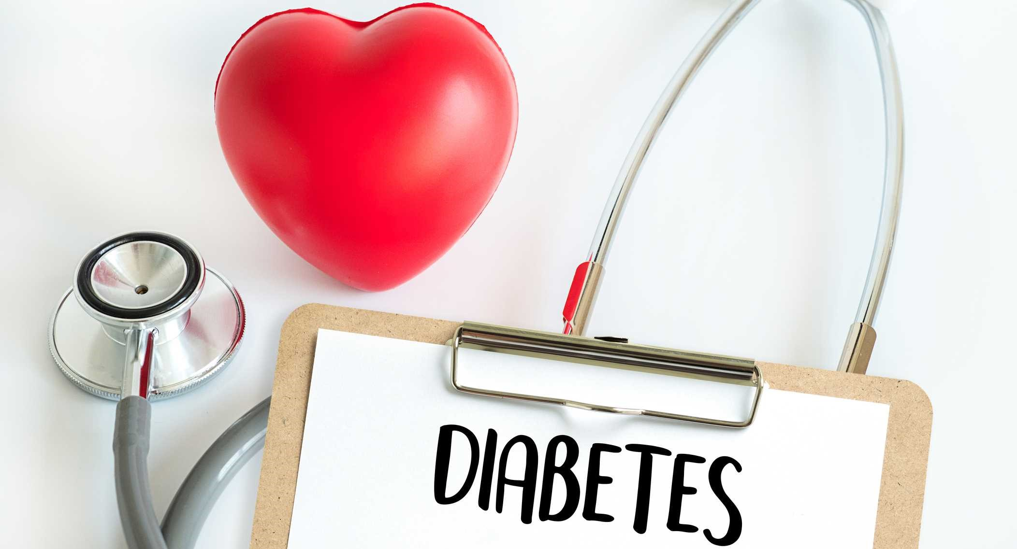
ΣΑΣ ΕΥΧΑΡΙΣΤΩ

